Slide 1
Ocho pasos para el análisis de políticas públicas

Slide 2
TEXTO DE BARDACH

Slide 3
El análisis de políticas públicas
Foco en el análisis de PP como parte del vínculo Políticos-burócratas
Los “consejeros del Rey” siempre han existido pero en la actualidad existen prácticas de sistematización y evaluación de su labor
Ello se enmarca en los procesos de nueva gerencia pública, política basada en evidencia y gestión por resultados
El análisis de políticas no es únicamente un aplicación de metodologías, implica también intuición y sentido común.
El asesoramiento político es: brindar asesoramiento formal a Ministros (u otros niveles políticos) por parte del servicio civil en cuanto acciones o políticas públicas
Elaborar los principios por los cuales se toman las decisiones
Implica considerar una gran cantidad de variables (técnicas, políticas, científicas, etc.)

Slide 4
Los actores
El asesor tiende a pararse en una posición objetiva sobre el problema
El político en una posición más subjetiva: agregar valor a la decisión (político, electoral, social)
Este debe ser un factor importante al ofrecer asesoramiento
Notes:
Preguntar qué es lo que se requiere más que informar sobre qué es lo que hay

Slide 5
Los ocho pasos para el análisis de PP (Bardach)
Definir el problema
Reunir la evidencia
Construir las alternativas políticas
Definir los criterios
Proyectar los resultados
Confrontar las opciones
Decidir
“Contar la historia”
Notes:
No tienen siempre que ser tomados en ese orden y según el caso alguno puede no ser necesario. En general definir el problema y contar la historia se encuentra en todos los casos. Reunir evidencia en general es un proceso transversal de todos los puntos.
Los primeros tres puntos son analíticos, implica análisis “frio” de problemas y datos y proyecciones, los siguientes son evaluativos, implican juzgar en base a valores o experiencias

Slide 6
Aspectos a tener en cuenta
No olvidar que los problemas políticos difícilmente son abstractos: están insertos en un contexto de intereses, recursos, reglas, actitudes, etc. Esto también debe ser parte del análisis.
Algunos pasos pueden estar predeterminados: “Tenemos que hacer un programa para madres adolescentes, necesitamos hacer espacio en el presupuesto”
- Coronavirus
Notes:
En ese caso el problema y el criterio están bastante predeterminados, no hay mucho espacio para alternativas pero las demás etapas son útiles.

Slide 7
1. Definir el problema (I)
La definición del problema surge en general de percepciones, sean de corte técnico o un problema social, ej. “hay mucha población en calle”, “la competitividad ha descendido con respecto a nuestros socios comerciales”.
Se debe transformar la retorica general en un problema analíticamente valido y pasible de ser solucionado o mitigado.
Consideraciones:
Los problemas percibidos pueden ser usualmente la causa de otros problemas
Suelen estar insertos en una visión ideológica y/o política del político. Ej. “El Estado ahoga a los productores rurales con impuestos”

Slide 9
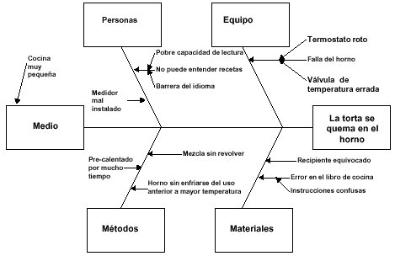

Slide 10
1. Definir el problema (II)
Analíticamente un “problema social” puede convertirse en varios problemas a analizar
Cuantificar el problema siempre que sea posible: 1% de la población vive en la indigencia, el turismo cayó 8%.
Diagnosticar las causas del problema (Marco lógico u otros métodos)
Errores comunes
Definir la solución dentro del problema
Asumir rápidamente las causas implícitas del problema (ej. “los menores roban porque no quieren trabajar”)
Notes:
La definición del problema es un ejercicio que debería hacerse varias veces y que incluso puede llevar a cambia el foco de cual es verdaderamente el problema

Slide 11
2. Reunir la evidencia
Reunir datos para convertirlos en información y evidencia que den sustento al problema y a las opciones políticas. (cuanti y cuali)
Claves:
Ser económico en la recolección de datos: sólo aquello necesario
Manejar los tiempos políticos de las decisiones: no se puede reunir datos por siempre
Información que “signifique algo” para el análisis
Transformar la información en evidencia que:
Logre enmarcar y cuantificar el problema
Identificar el contexto político del problema (las capacidades institucionales, los recursos)
Analizar las experiencias utilizadas por otros para tratar el problema
Notes:
Tener en cuenta que muchas veces generar evidencia es un proceso caro,

Slide 12
3. Construir las alternativas políticas (I)
Se definen las acciones que consideramos pueden tener un potencial impacto positivo en el problema
Lo ideal es comenzar definiendo la mayor cantidad de opciones posibles para luego ir sintetizando
Ser creativo en la elaboración
Es importante considerar al menos al inicio, las ideas que los principales actores políticos tienen, independientemente del nivel de elaboración
Incluir la opción de “status quo”, sirve como línea de base
Notes:
Las opciones pueden incluir variantes de una idea.
Status quo no significa no hacer nada, implica analizar que pasaría si no se hiciera ninguna nueva intervención

Slide 13
3. Construir las alternativas políticas (II)
Algunas ideas de alternativas políticas
Reforzar la regulación, crear un servicio, aumentar/bajar impuestos, tercerizar/descentralizar, solución de mercado, etc.
Las alternativas deben usualmente incluir
La intervención, quién lo va a hacer, cómo se financiaría (todo esto puede incluir una estrategia básica y sus variantes)
Las alternativas no significan que sean excluyentes
Es clave conocer otras experiencias
Notes:
Ej. queremos mejorar el transporte de productos. A. Tren, rutas, dragado de rios. Presupuesto público, prestamos internaciona, PPP?, concesión de explotación, privatización, público? pueden darse mezclas o variantes.

Slide 14
4. Definir los criterios (I)
Los estándares mediante los cuales se evalúan las opciones
Implica entender que cada acción contiene efectos (positivos y negativos) que deben evaluarse.
La definición de criterios implica identificar una serie de factores que consideramos relevantes a la hora evaluar las alternativas
No implica evaluar las alternativas en sí, sino para proyectar sus resultados.
Notes:
Los “lentes” mediante los cuales vamos a evaluar las opciones
La alternariva A lleva al resultado Z que consideramos el mejor, entonces vayamos por la alternativa A. Pero también puede que el resultado Z sea el que queramos y no tengamos suficiente confianza en que A nos lleve a ella. Eso nos permite pensar en otras alternativas para el resultado Z.

Slide 15
4. Definir los criterios (II)
Algunos criterios “clásicos”
Eficiencia (Costo-efectividad) de la intervención
Equidad, “justicia”
Tiempo de la acción
Actitudes en los actores claves
Factibilidad política
Factibilidad técnica e institucional
Necesidad de legislación
Impacto ambiental
Notes:
Necesidad de legislación – Caso del ICIR en Uruguay

Slide 16
5. Proyectar los resultados
Definir los potenciales resultados de cada una de las alternativas
Implica un esfuerzo por ser realista y no sólo optimista
Se cruza con el análisis de evidencia (paso 2) y el conocimiento sobre la línea de base.
No solo la dirección del resultado sino su magnitud (ej. tiene un efecto proyectado de 5000 puesto laborales)
Implica también considerar efectos indeseados o riesgos (ej. tiene un impacto del 10% en la matricula secundaria de jóvenes de 17 años)

Slide 17
Construcción de la matriz de resultados: mejoramiento de la calidad de las aguas en el AMM
Criterios | Status quo – políticas actuales | Plan Nacional de Regulación | Autoregulación | Monitoreo e incentivos fiscales
Sustentabilidad ambiental | Pobre: los indicadores seguirán empeorando Promedio -15% anual | Buena – se espera mejora en los indicadores Promedio 12% anual | Pobre – Gran disparidad entre regiones Mejora estimada 7% anual | Muy buena: mejora sustantiva en calidad del agua Promedio 23% anual
Costo-Efectividad | Se mantiene el presupuesto actual | Altos costos en compra de Tecnología +40% presupuestal | Leve aumento presupuestal +8% | Altos costos asociados al monotoreo +28%
Tiempo | Política en implementación | 4 años, necesita nuevo marco regulatorio aprobado por ley | 1 año, capacitación a productores | 6 meses, aprobación de cambios fiscales
Capacidad administrativa | Muy pobre, escaso control público | Pobre, dificultades para controlar en cada región. | Muy pobre, criterios diferentes en cada región | Excelente, monitoreo con criterios comunes para todos
Factibilidad política | Media – Demanda creciente de grupos ambientales | Media – Conflictos importanes con productores y oposición | Alta – poca resistencia excepto moderada de grupos ambientales | Buena – Todos los grupos se involucran en el monitoreo.

Slide 18
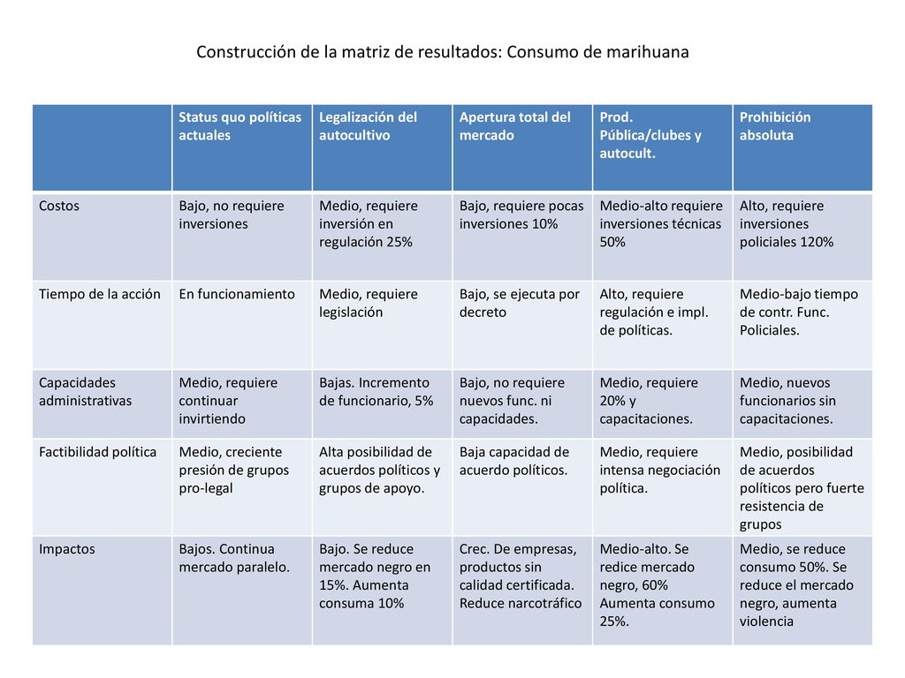

Slide 19
6. Confrontar las opciones
El momento de evaluar las opciones entre si.
Si una opción es mejor que todas las otras en todos los criterios entonces es sencillo identificar cual opción seguir pero eso es pocas veces el caso.
Ej. una opción puede tener los impactos deseados pero tomar mucho tiempo, otra puede tener impactos más modestos pero alcanzados en poco tiempo
Dos opciones pueden tener impactos similares pero una implica fuertes incrementos presupuestales que comprometen otras acciones y la otra un proceso de negociación político muy duro (¿cual elegir?)
Enfocarse en los resultados proyectados de las opciones no en las opciones en sí.

Slide 20
7. Decidir
No siempre es el analista quien decide
Para decidir se necesita haber definido con claridad las opciones, sus resultados y la comparación entre sí.

Slide 21
8. Contar la historia
La clave es transmitir con claridad y coherencia el proceso de selección de una alternativa
Una opción es empezar por el final, definir la mejor alternativa y luego desarrollar como se llegó a esa selección.
Errores comunes
No es necesario mostrar todos los datos e información, sólo aquellos relevantes para el argumento
No explicar en detalle las alternativas

Slide 22
Los elementos que definen un buen asesoramiento político
Valores críticos
Entendimiento de las políticas y objetivos del gobierno, asesoramiento claro, práctico, responsable, dedicado, relevante. Opciones ejecutables, etc.
Valores que transforman
Conciencia política, consulta con los actores claves, consideración de los riesgos, consistencia, “timing”, manejo de todas las fuentes, etc.
Valores que definen
Opciones creativas e innovadoras, instinto político, visión de todo el gobierno, etc.
Valores básicos
Tiempo, honestidad, credibilidad, datos correctos, etc.
Notes:
El 3 y el 4 son los que crean “valor” para el político

